Slide 1

코로나 확진자 수 변화에 따른 서울시 지하철 이용량 분석
🧠멋사브레인🧐

Slide 2

목차
1
분석 주제 및 목표
2
데이터 수집 방법
3
분석 프로세스
4
분석 결과
ⓒSaebyeol Yu. Saebyeol’s PowerPoint

Slide 3



Part 1,
분석 주제 및 목표
코로나 확진자 수 변화에 따른 서울시 지하철 이용량 관계가 있는가?
3
주제를 입력하세요
2
코로나 19 확진자 발생동향
지하철 위치 & 이용량 데이터
고객의 소리 민원 데이터

Slide 4
Part 2,
데이터 수집 방법
웹 스크래핑
서울 메트로 홈페이지
<고객의 소리> 게시글
서울 열린 데이터 광장
웹 스크래핑
코로나 19 자치구별 확진자 발생동향
지하철 호선별 역별 시간대별 승하차 인원 정보
주민등록인구 (구별) 통계
경희대학교 GIS 학회 (MAPSEE)
경희대학교
GIS 학회
서울 열린
데이터 광장
수도권 지하철역 위치

Slide 5
Part 3,
분석 프로세스
데이터 시각화
EDA
데이터 전처리
통계적 분석 및 검정
1) “고객의 소리” 텍스트 데이터 전처리
2) 코로나 자치구별 확진자 발생동향 → 월별 데이터로 통일 및 데이터 타입 변경
3) 지하철 승하차 인원 정보 & 수도권 지하철 위치 정보→ 지하철별 속한 자치구 정보에 추가
1) 텍스트 데이터 워드 클라우딩
2) 확진자 월별 추세 시각화
3) 확진자 자치구별 시각화
4) 지하철 이용량 시각화
5) 거리두기 단계에 따른 코로나 확진자 수 시각화
1) 대응표본 t-test
거리두기 단계에 따른 코로나 확진자 수 감소 실효성 검정
2) 상관관계 분석
코로나 누적 확진자수와 지하철 누적 이용량 상관관계 분석

Slide 6
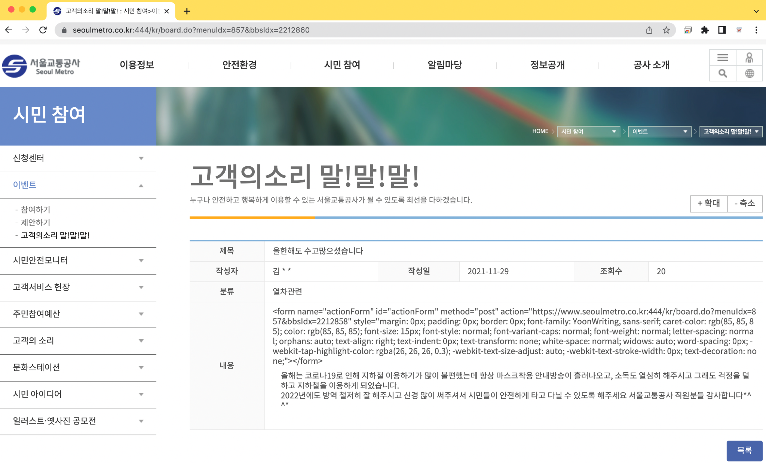
Part 3,
서울메트로 <고객의 소리> 게시글 스크래핑 및 워드클라우딩
사이트 분석
글이 작성되는 순서대로 숫자가 증가함
따로 구별할 태그가 없지만 첫번째 <td>임
줄바꿈을 할때마다 p태그로 묶임

Slide 7
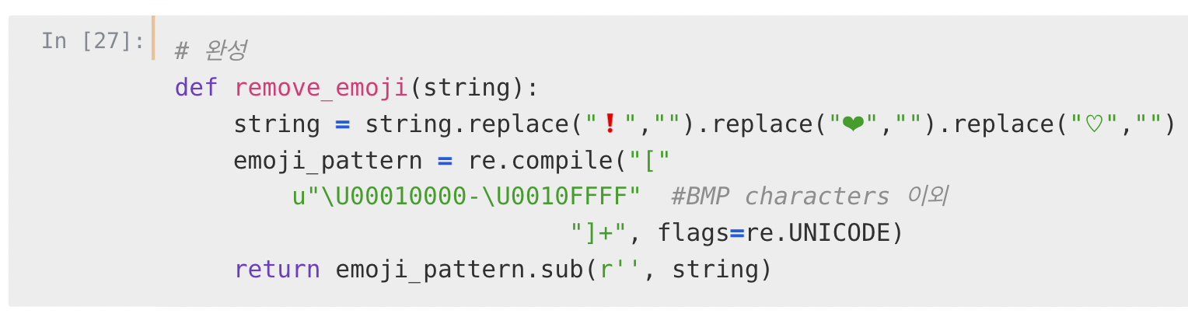
Part 3,
서울메트로 <고객의 소리> 게시글 스크래핑 및 워드클라우딩
2. 이모티콘 제거 이슈
✅ 한글은 남기고 이모티콘만 제거하기 위해서 BMP영역 이외 문자 제거
⚠️ 특정 이모티콘(❗️,❤,♡)은 이 방법으로 제거되지 않아 replace 사용

Slide 8
Part 3,
서울메트로 <고객의 소리> 게시글 스크래핑 및 워드클라우딩
3. 워드 클라우딩
키워드
마스크와 코로나
해석
지하철을 이용하는 승객들이 코로나를 걱정하며 마스크 착용에 대한 이야기를 많이 하고 있음을 알 수 있다.

Slide 9
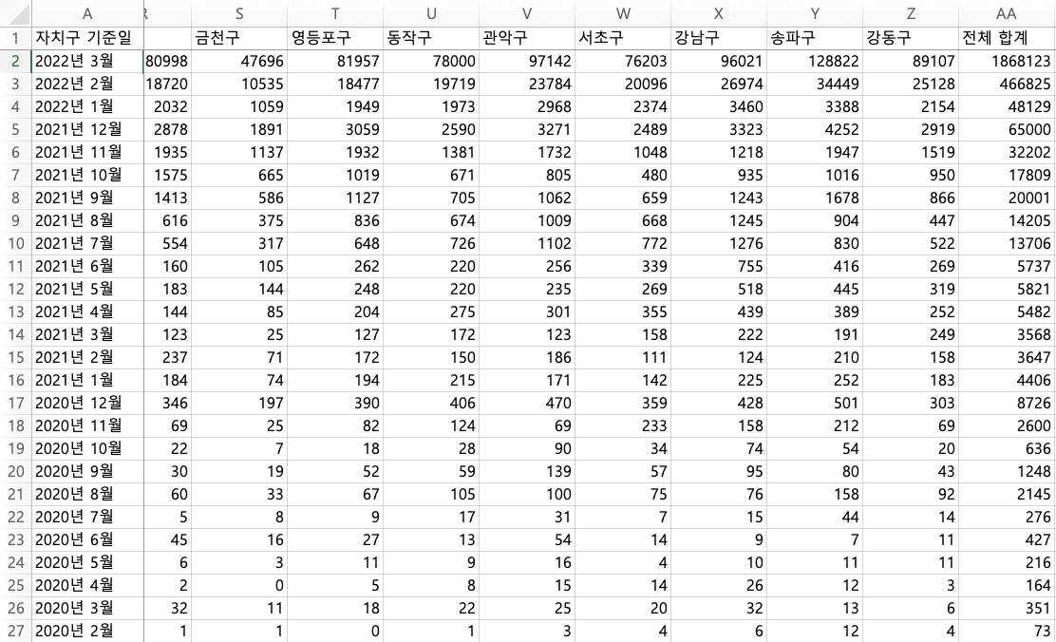
Part 3,
코로나19 월별 확진자 합계 추세 그래프 분석
1. 데이터 전처리
분석 범위 : 2020.02 ~ 2021.12
코로나 19 자치구별 월별 확진자 합계 데이터 셋
자치구별 ‘전체(누적)'와 ‘추가' 열 중 자치구별 ‘전체' 열을 삭제
월별 확진자 수 열 생성
‘전체 합계’열 추가 생성

Slide 10
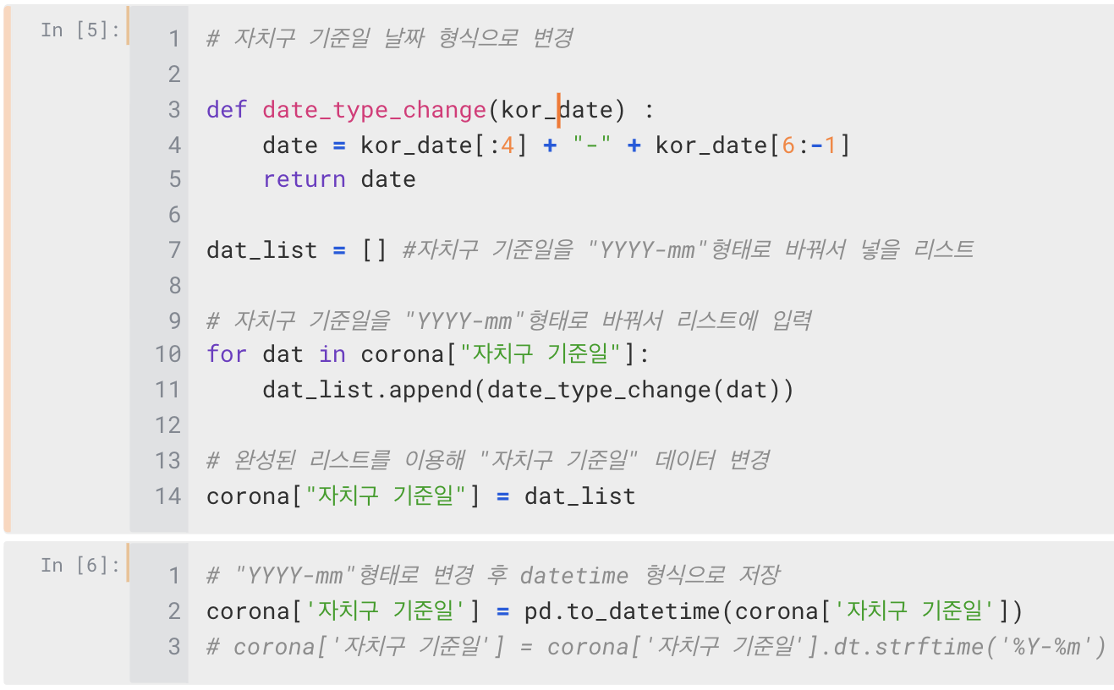
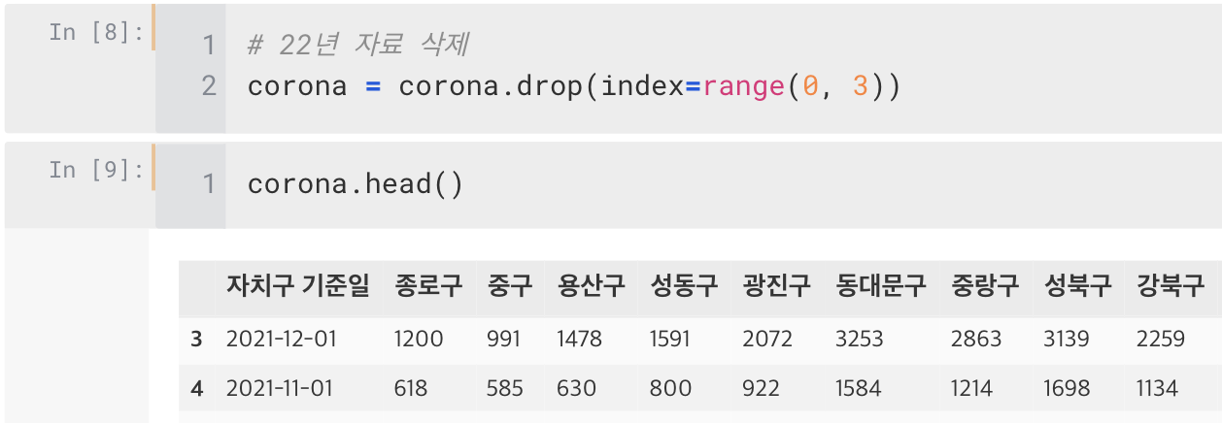
Part 3,
코로나19 월별 확진자 합계 추세 그래프 분석
1. 데이터 전처리
“자치구 기준일＂ datetime 형식 변환
`.drop`을 이용해 22년 데이터 삭제

Slide 11
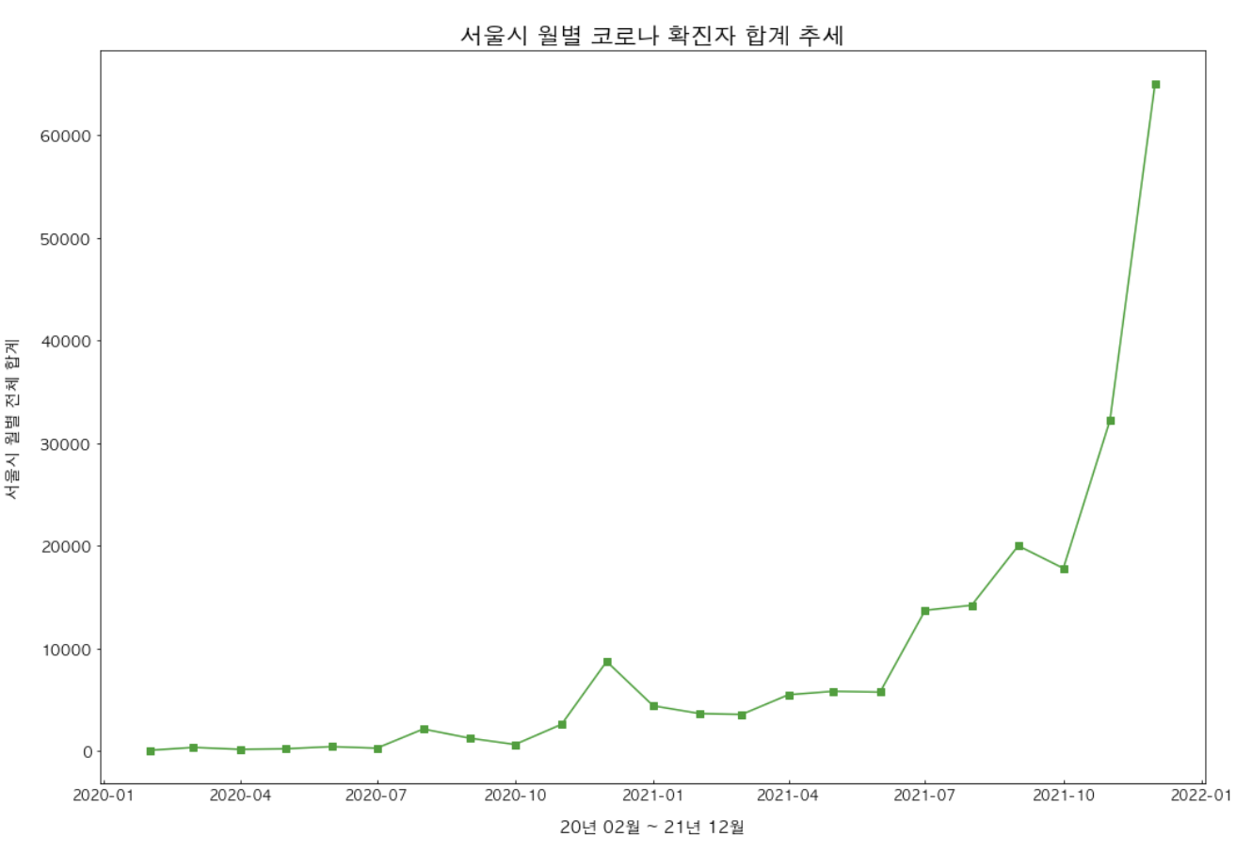
Part 3,
코로나19 월별 확진자 합계 추세 그래프 분석
2. 데이터 시각화
분석 인사이트
20년 11월에 크게 증가하고
이후로 점차 증가세를 보이다가
21년 10월 이후로 확진자 폭증.

Slide 12
Part 3,
코로나19 월별 확진자 합계 추세 그래프 분석
3. 발생 이슈
x축 눈금(‘자치구 기준일＇)의 글자들이 겹쳐 보이는 이슈 발생.
→ 날짜 형식으로 바꾸며 문제 해결

Slide 13
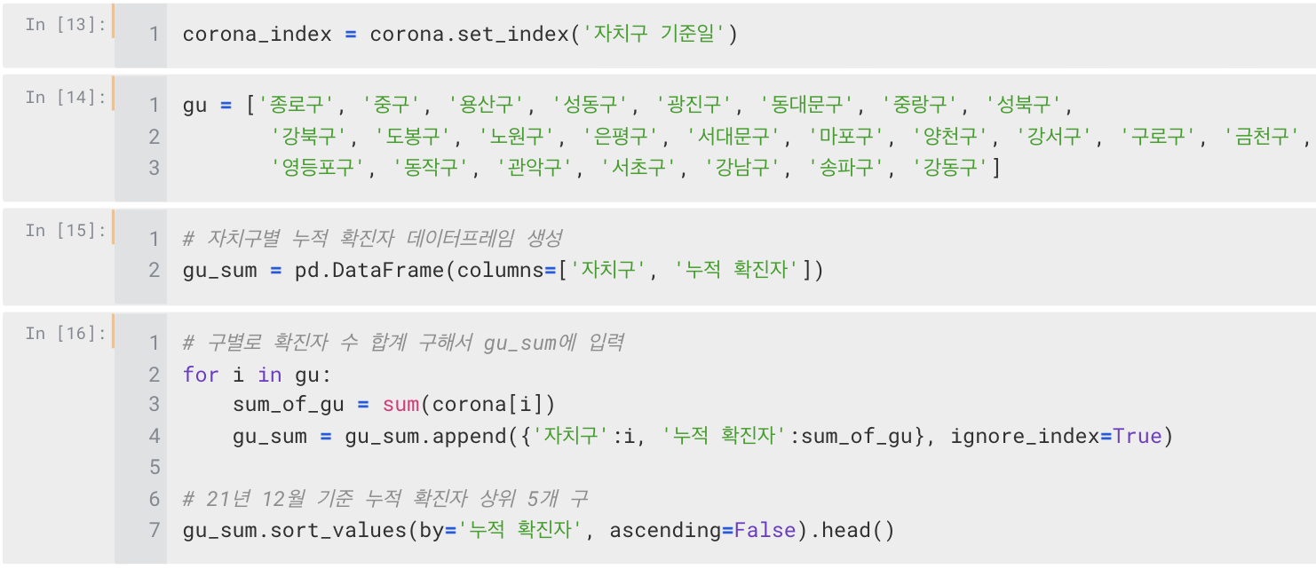
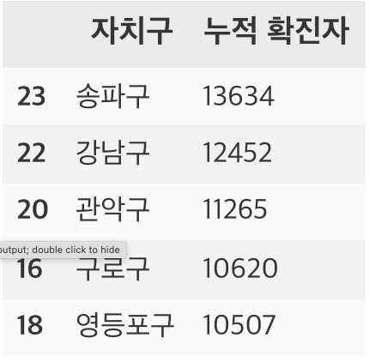
Part 3,
자치구별 누적 확진자 지도 시각화
1. 데이터 전처리
분석 범위 : 2020.02 ~ 2021.12
자치구별 누적 확진자 데이터 프레임 만들기
지도 시각화 및 누적 확진자 상위 5개 자치구 월별 확진자 변화 그래프 시각화

Slide 14
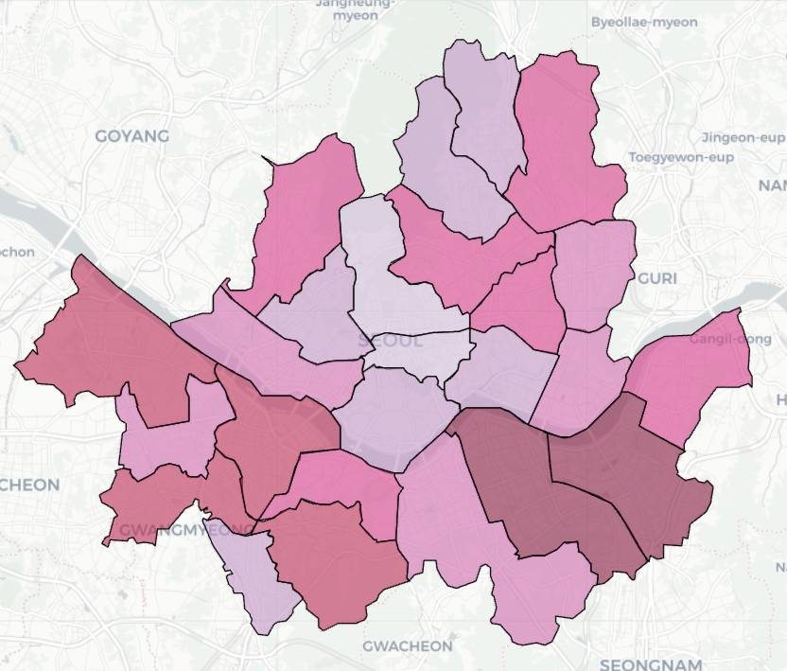
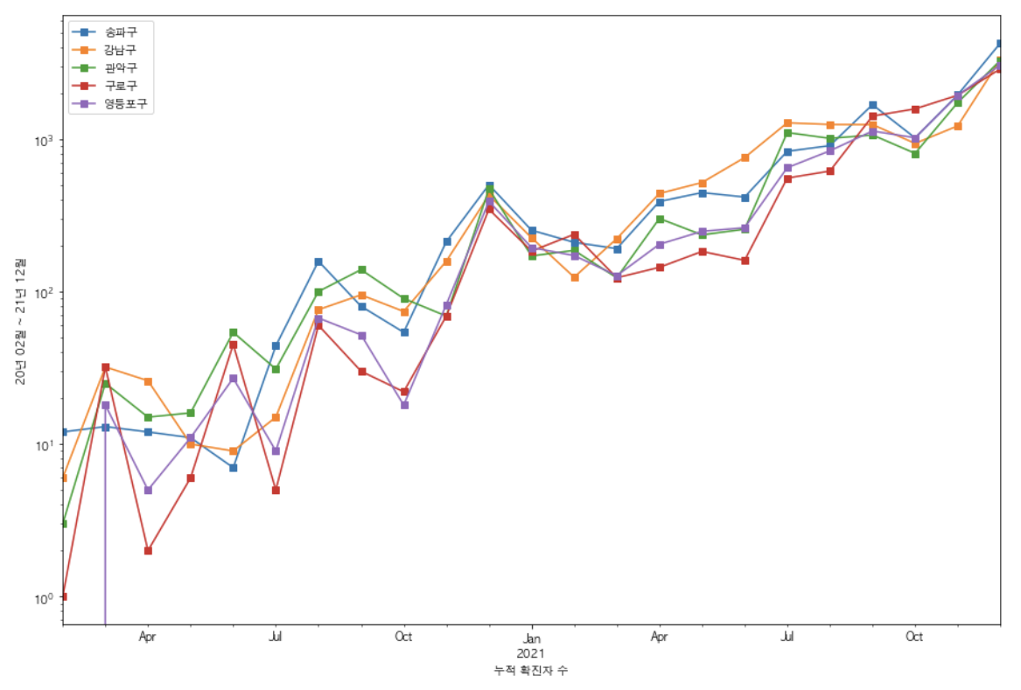
Part 3,
자치구별 누적 확진자 지도 시각화
2. 데이터 시각화
분석 인사이트
송파, 강남, 관악, 구로, 영등포 순으로 누적 확진자가 제일 많았고, 비슷한 증가 추세를 보임.

Slide 15
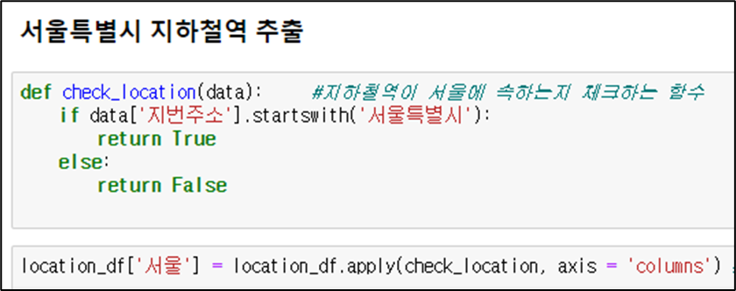
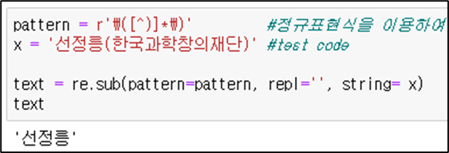
Part 3,
코로나 이전과 이후 지하철 이용량비교
1. 데이터 전처리 분석 범위 : 2020.02 ~ 2021.12 코로나 이전 : 2018.01 ~ 2019.12 코로나 이후 : 2020.01 ~ 2021.12
서울시 지하철역 추출
지하철역 위치 데이터를 활용해 서울시에 위치하는 지하철만 추출
기간중 이름이 바뀐 역 통일 작업 ex) 종로3가 , 종로3가(탑골공원)

Slide 16
Part 3,
코로나 이전과 이후 지하철 이용량비교
1. 데이터 전처리
열 이름 변경 및 필요없는 열 삭제
18년 ~ 21년 사이의 데이터 추출
datetime을 이용해 년, 월 따로 분리
3) 시간대별 지하철 승, 하차인원 합계
열 추가

Slide 17
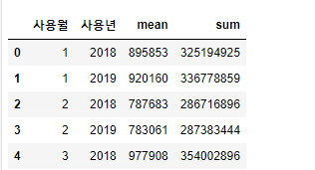
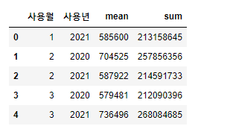
Part 3,
코로나 이전과 이후 지하철 이용량비교
2. 데이터 탐색
코로나 이전/이후 월별 지하철 이용량 평균 살펴보기
VS.
코로나 이전 지하철 이용량
코로나 이후 지하철 이용량

Slide 18
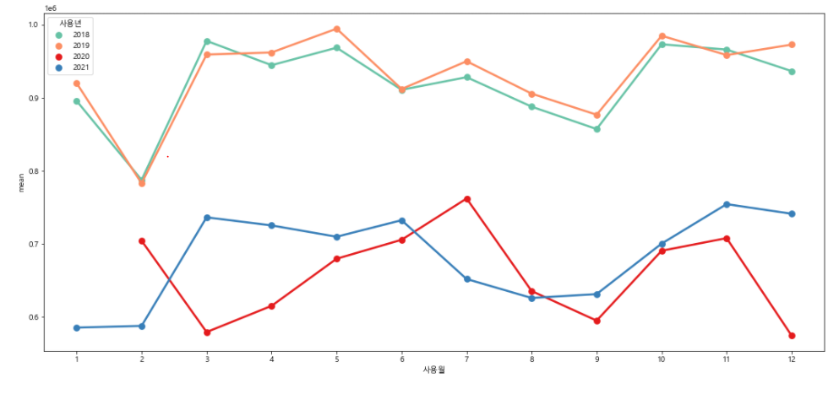
Part 3,
코로나 이전과 이후 지하철 이용량비교
3. 데이터 시각화 & 분석 결과
코로나가 본격적으로 유행하기 시작한 20년 2월부터 지하철 이용량이 급감

Slide 19
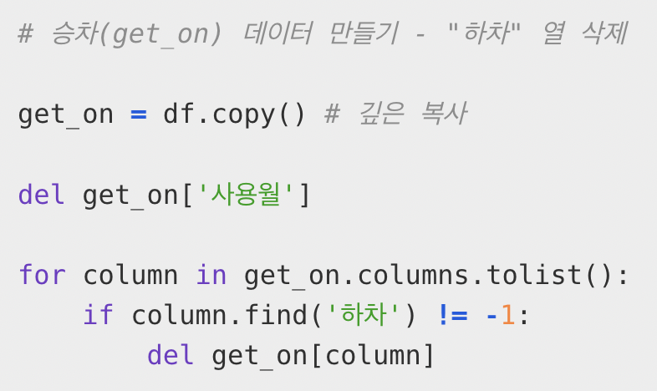
Part 3,
지하철 이용 데이터 분석 (18년 1월 ~ 21년 12월)
1. 데이터 전처리
데이터 기간 조정
18~21년 상/하반기 데이터를 구별하는 컬럼 생성
승/하차를 구별해 데이터프레임 생성

Slide 20
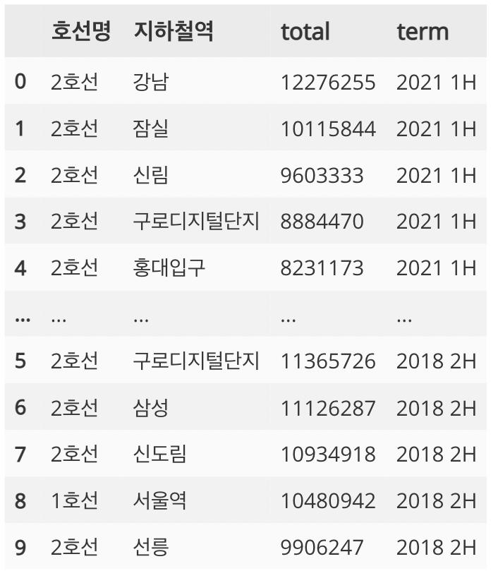
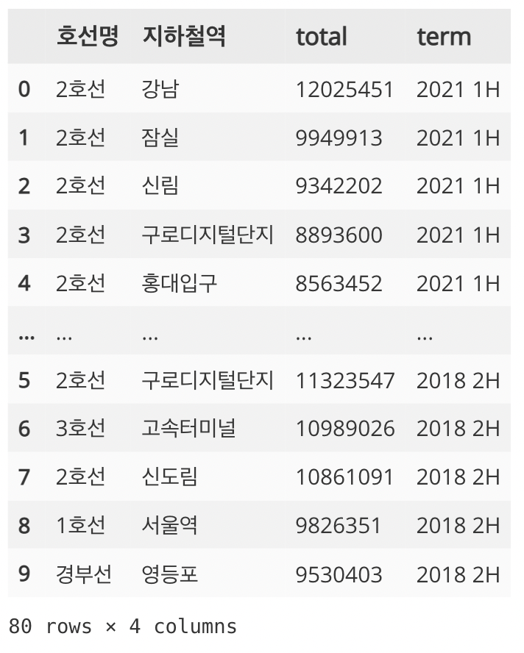
Part 3,
지하철 이용 데이터 분석 (18년 1월 ~ 21년 12월)
2. 데이터 탐색
지하철역 상하반기 이용량 TOP10 추출
승차기준 이용량 TOP10
하차기준 이용량 TOP10

Slide 21
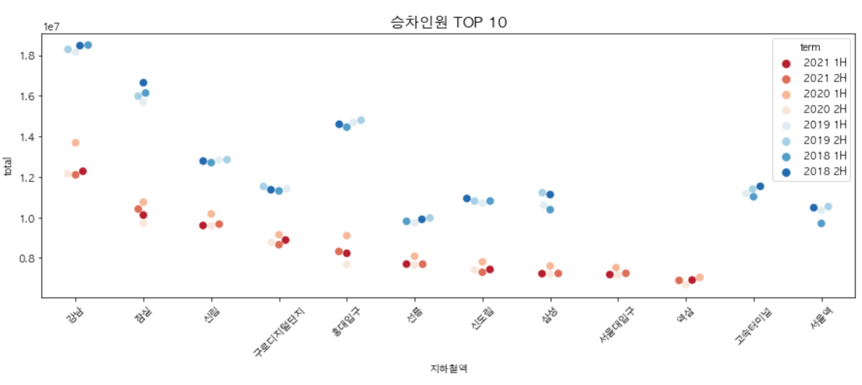
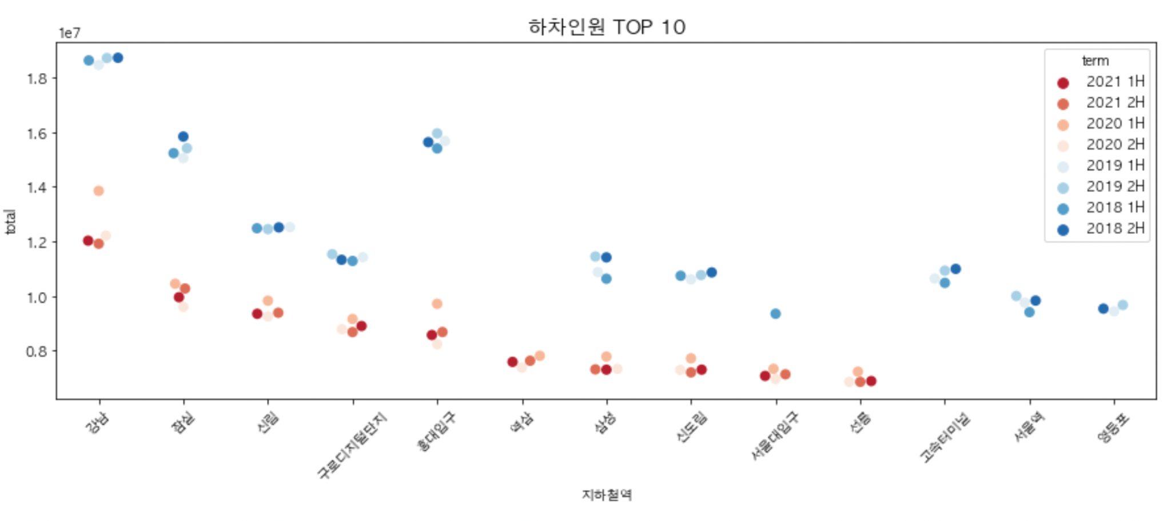
Part 3,
지하철 이용 데이터 분석 (18년 1월 ~ 21년 12월)
3. 시각화 및 분석 결과
전체적인 이용량 감소
자주 이용하는 역들은 비슷한 분포를 보임
코로나 이후 서울역, 고속터미널, 영등포가 TOP10에서 사라짐
코로나 이후 2호선 역이 TOP10에 등장
➡️ 2020년 이후로는 코로나 여파로 직장인 이 자주 이용하는 역의 순위가 높아진 것이 아닐까?

Slide 22
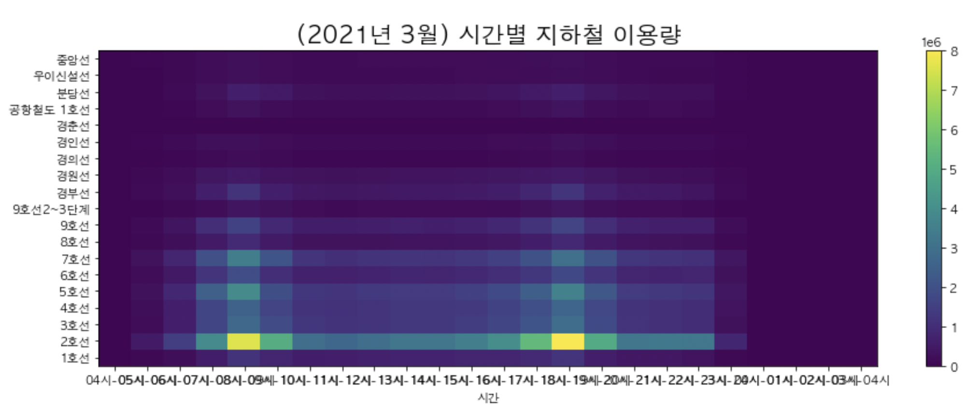
Part 3,
지하철 이용 데이터 분석 (18년 1월 ~ 21년 12월)
3. 시각화 및 분석 결과
2호선은 08-09시, 18-19시에 가장 많이 이용
출퇴근용인 2호선 이용량이 외지인 이동(서울역, 영등포역, 고속터미널역) 역보다 코로나 이후 커짐

Slide 23
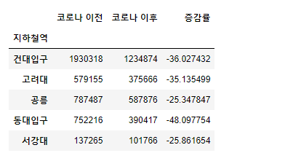
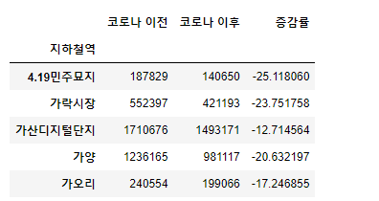
Part 3,
지하철 이용 데이터 분석 (18년 1월 ~ 21년 12월)
3. 시각화 및 분석 결과
대학가 주변 지하철역 이용률 분석
대학가 주변 지하철역
이외 지하철역

Slide 24
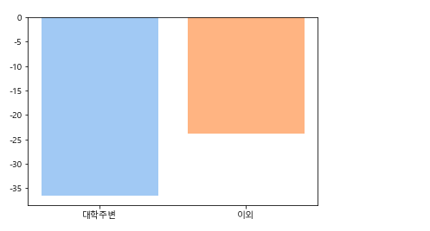
Part 3,
지하철 이용 데이터 분석 (18년 1월 ~ 21년 12월)
3. 시각화 및 분석 결과
대학가 주변 지하철역 이용률 분석
대학가 주변에 위치한 역들 이용 승객 수 감소율 더 크게 나타남

Slide 25
Part 3,
월별 확진자 수에 따른 지하철 이용량 분석
1. 데이터 전처리
열 정리 : 열 이름 변경 및 필요없는 열 삭제
데이터 통일화 : 지하철 데이터와 코로나 확진자 데이터 형식 통일 (시간 칼럼)
데이터 기간 조정 : 18년 ~ 21년 사이의 데이터 추출

Slide 26
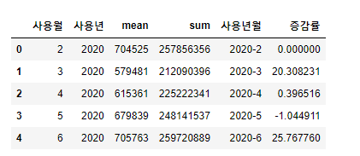
Part 3,
월별 확진자 수에 따른 지하철 이용량 분석
2. 데이터 탐색
기간별 증감률 계산하기 (증감률 = 증가, 감소한 수치 / 비교하려는 수치 * 100)
20-2월을 기준으로 지하철 이용량이 어떻게 바뀌는지 계산

Slide 27
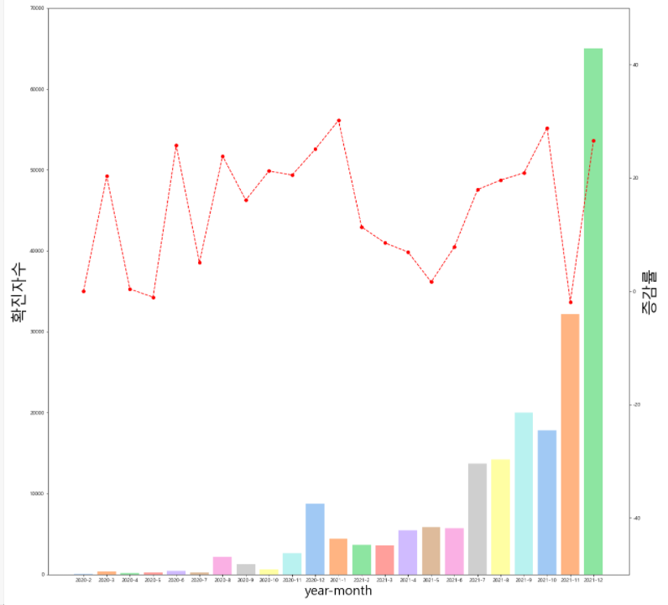
Part 3,
월별 확진자 수에 따른 지하철 이용량 분석
3. 시각화 및 분석 결과
분석 인사이트
코로나가 유행한 후 지하철 이용량 급감
코로나 확진자 수 증가와 지하철 이용량은 관계 없음
바그래프 : 코로나 확진자 수,
꺾은선그래프 : 지하철 이용량 증감률

Slide 28
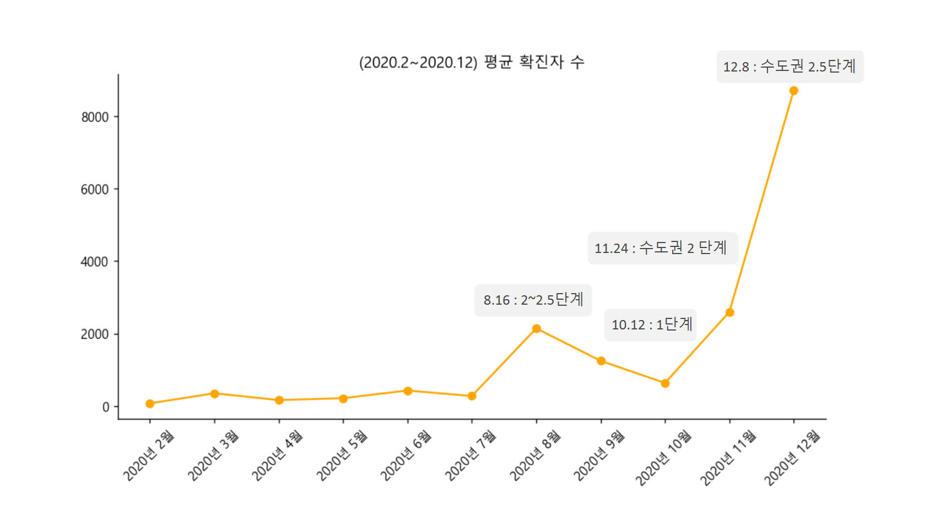
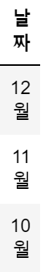
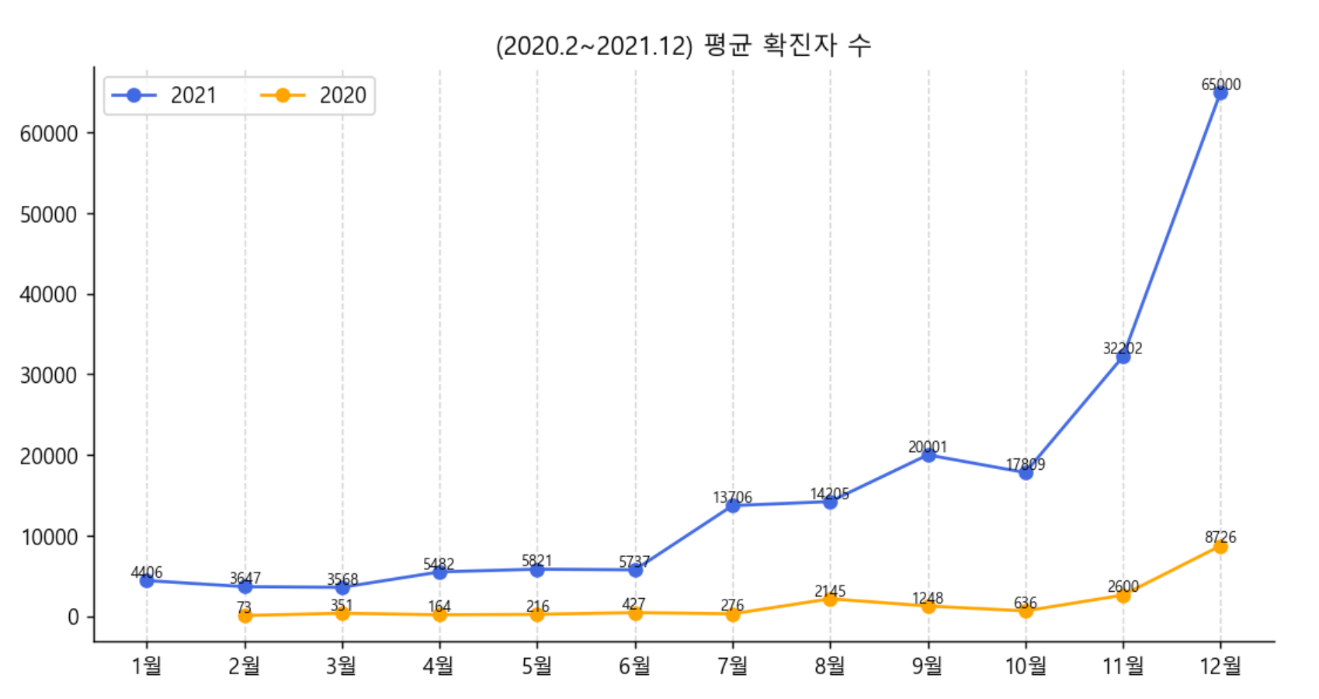
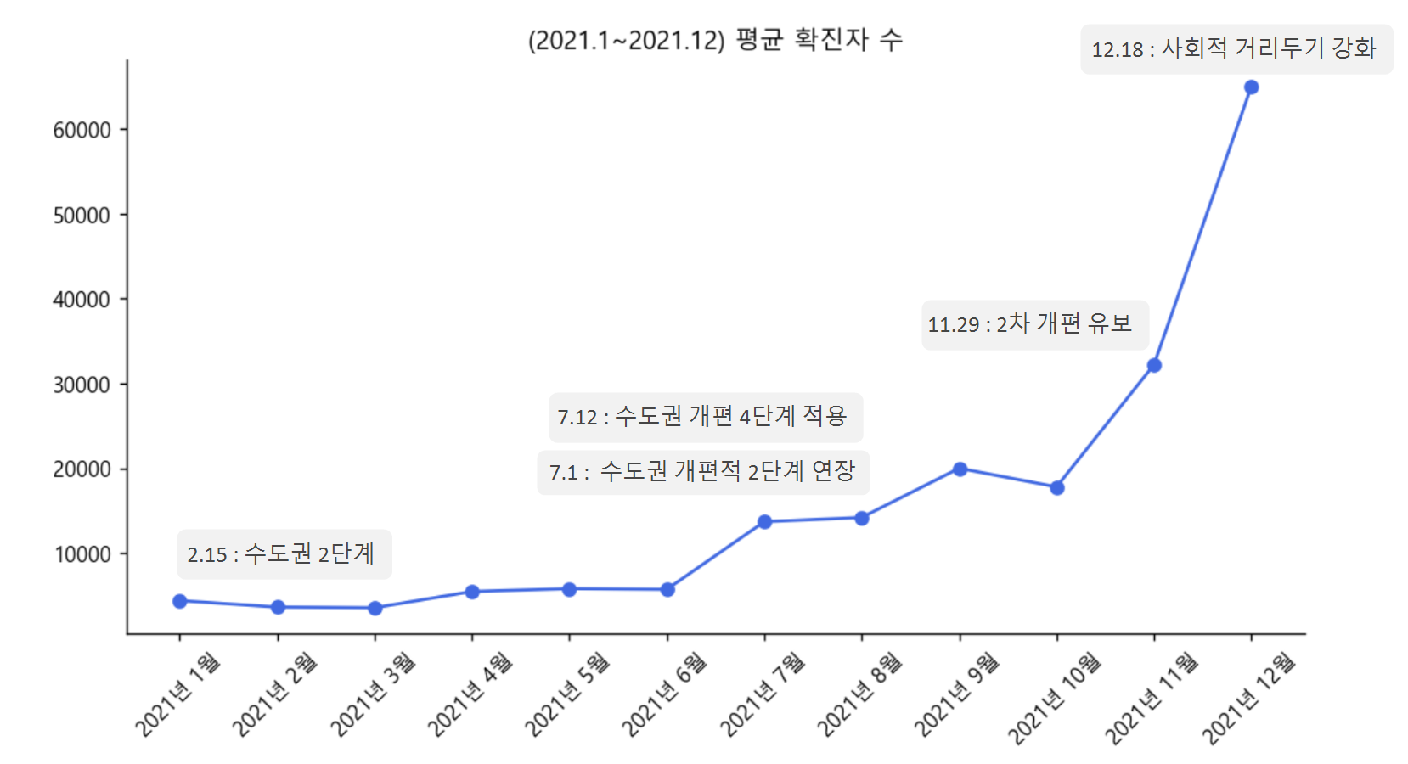
Part 3,
거리두기 단계에 따른 코로나 확진자 수 데이터 분석과 시각화

Slide 29
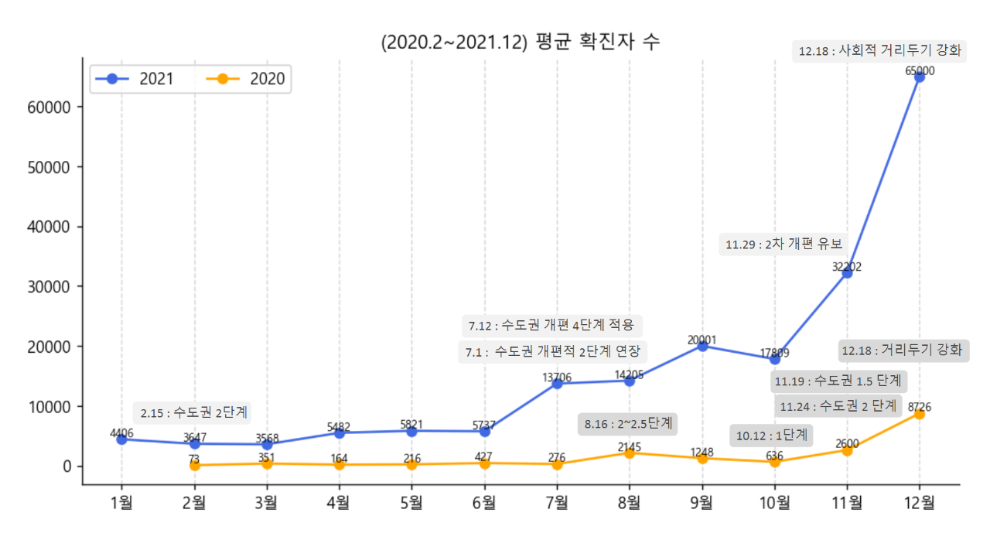
Part 3,
거리두기 단계에 따른 코로나 확진자 수 데이터 분석과 시각화
- 통계 검정
대응표본 T-TEST 시행
귀무가설(기각) : 거리두기 전과 후의 확진자 수는 차이가 없다.
대립가설(채택) : 거리두기 전과 후의 확진자 수는 차이가 있다.
1) (7월-11월) 사회적 거리두기 4단계의 실효성
p-value = 0.000000002(<0.05)
2) (2월-7월) 사회적 거리두기 4단계의 실효성
p-value = 0.00000001(<0.05)
분석 인사이트
=> 사회적 거리두기 4단계는 유의미한 차이가 있다.

Slide 30
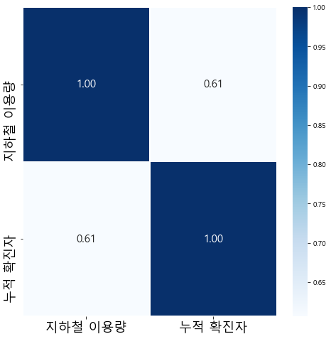
Part 3,
상관관계 분석 – 구별 지하철 이용과 코로나 확진자 수 관계 분석
[인구수 대비] 지하철 이용량과 누적 확진자 상관관계
귀무가설, 대립가설
귀무가설(기각) : 상관계수는 0이다 (= 상관 관계가 없다)
대립가설(채택) : 상관계수는 0이 아니다(= 상관 관계가 있다)
1) p-value 결과해석
인구수 대비 지하철 이용량과 확진자 사이의 상관관계가 있다.
2) 상관계수 결과해석
→ 지하철 이용량이 증가하면 누적 확진자도 증가한다 (양의 상관)
상관계수 : 0.60686: p-value : 0.00129

Slide 31
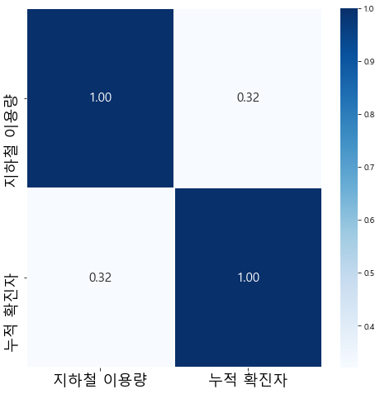
Part 3,
상관관계 분석 – 구별 지하철 이용과 코로나 확진자 수 관계 분석
지하철 이용량과 누적 확진자 상관관계
1) p-value 결과해석
p-value = 0.1175 <= 0.05
인구수 대비 지하철 이용량과 확진자 사이의 상관관계가 있다.
2) 상관계수 결과해석
양의 상관관계
→ 지하철 이용량이 증가하면 누적 확진자도 증가한다
분석 인사이트
지하철 이용량과 코로나 확진자 수는 양의 상관관계를 갖는다
상관계수 0.3211: p-value 0.1175

Slide 32
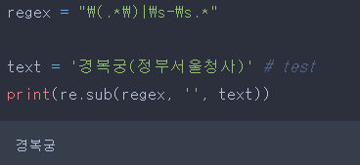
Part 3,
상관관계 분석 – 구별 지하철 이용과 코로나 확진자 수 관계 분석
- 발생 이슈
지하철별로 자치구 정보 매칭의 어려움
정규표현식으로 괄호 안에 내용 제거 해결
예: 지하철역 위치 정보 → 경복궁역
지하철이용량 → 경복궁(정부서울청사)
2) 잘못된 값이 자치구 정보가 매칭
‘을지로3’ → ‘중구’로 변경

Slide 33
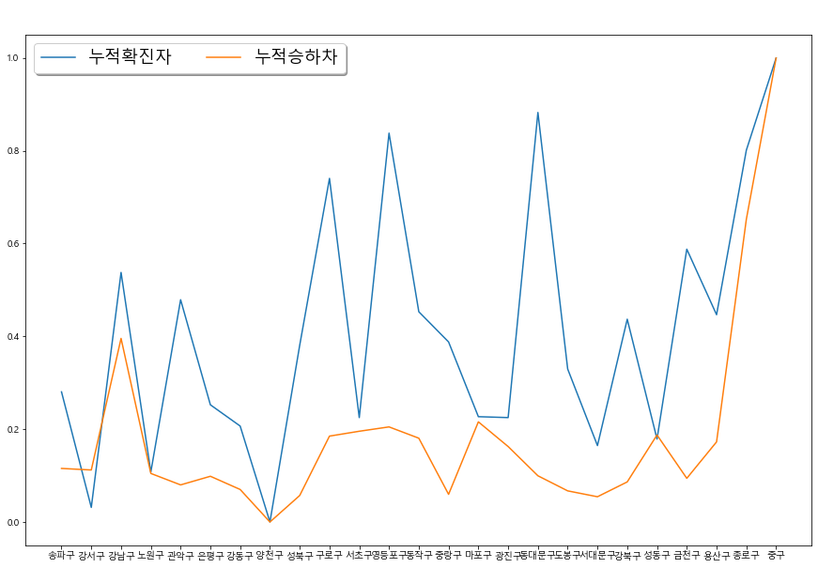
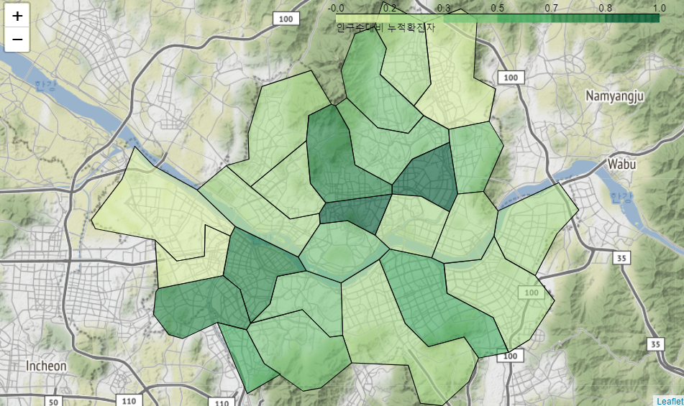
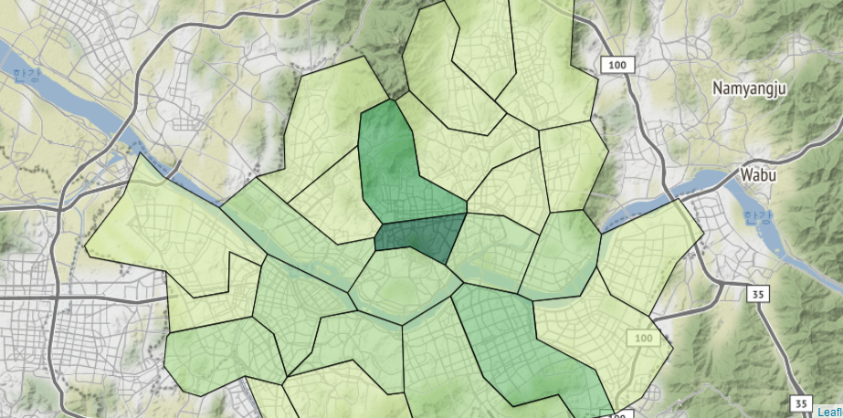
Part 3,
상관관계 분석 – 구별 지하철 이용과 코로나 확진자 수 관계 분석
- 발생 이슈
시각화와 min-max scaling을 사용한 관계 파악의 어려움
상관관계 분석으로 해결

Slide 34
Part 4,
분석 결과
코로나 이후
1
코로나 이후 지하철 이용량 감소
사회적 거리두기 4단계 효과 없음
지하철 이용자 수와는 양의 상관관계

